Slide 1
工件不光滑和什么有关系
汇报人: 程海

Slide 2


Slide 3
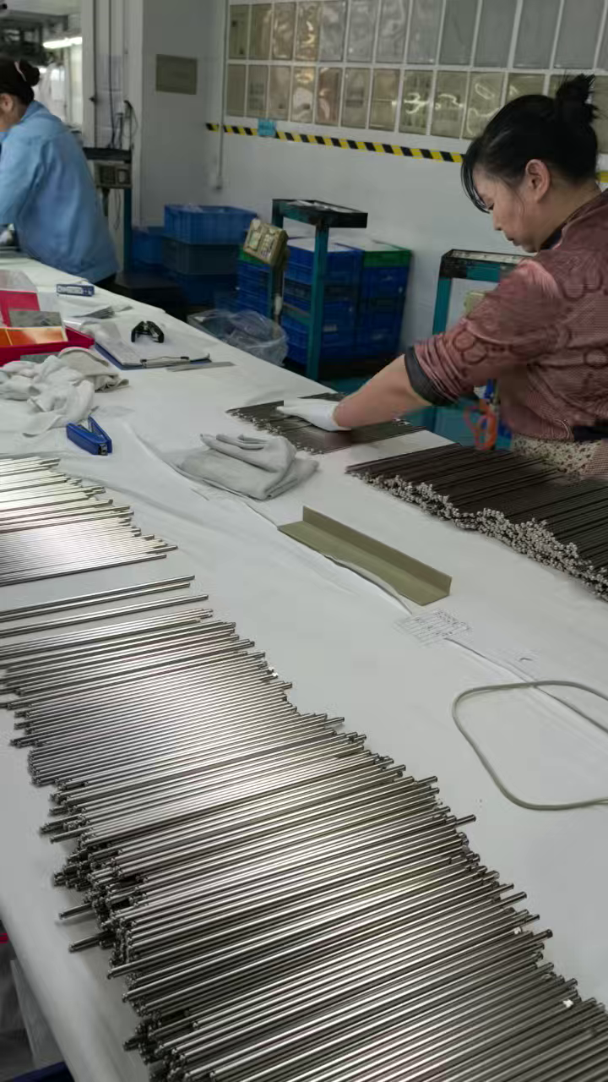

Slide 4
产品不光滑意味着粗糙度高
01

Slide 5
粗糙度与光泽度的定义
02

Slide 6




定义与重要性
粗糙度的定义
粗糙度的测量方法
粗糙度是衡量物体表面微观不平整度的参数，通常用Ra值表示。
测量粗糙度常用的方法包括触针式测量、光学测量等，各有其适用范围和精度。
光泽度的定义
光泽度的测量方法
光泽度是物体表面反射光线能力的度量，通常用光泽计测量，反映材料的光亮程度。
光泽度通常使用光泽度仪测量

Slide 7
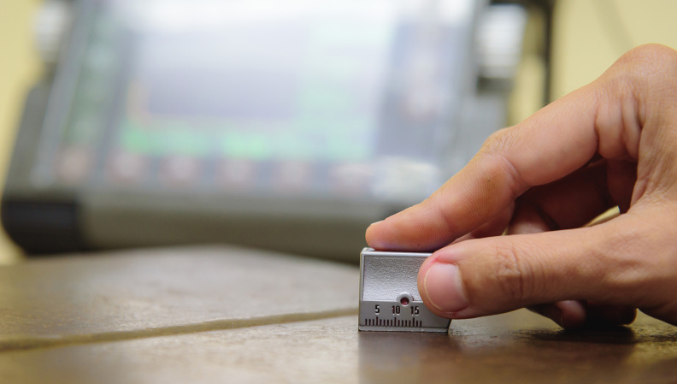
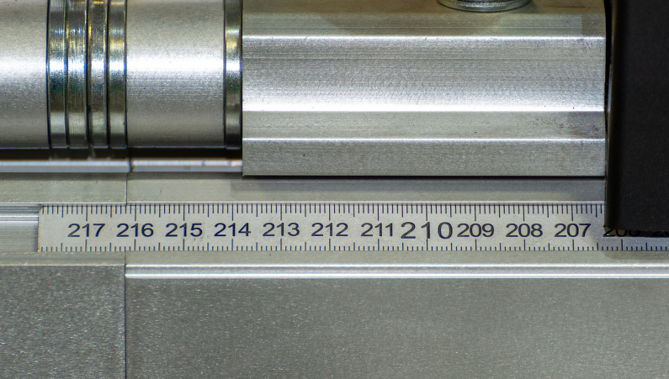
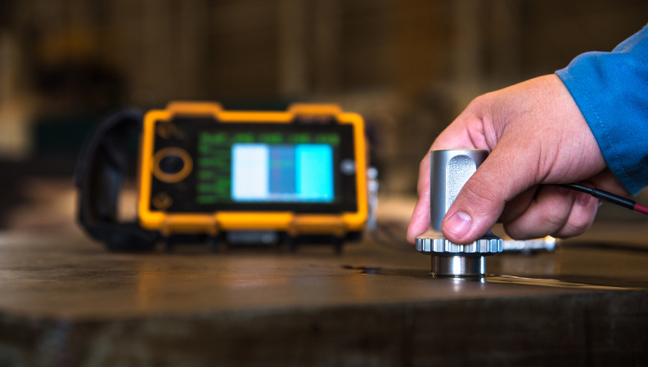
粗糙度的测量参数
Ra值（算术平均粗糙度）
Rz值（十点平均粗糙度）
Rq值（均方根粗糙度）
Ra值是衡量表面粗糙度的常用参数，通过计算表面轮廓的算术平均值来表示。
Rz值表示表面最高点与最低点的平均值，用于描述表面的峰谷高度。
Rq值是表面粗糙度的均方根值，反映了表面粗糙度的波动程度。

Slide 8
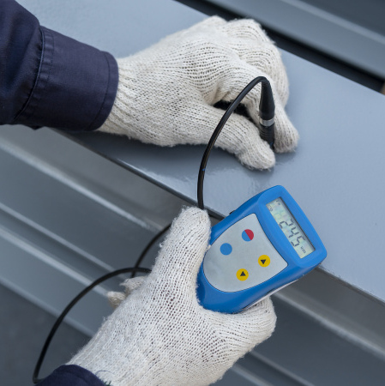
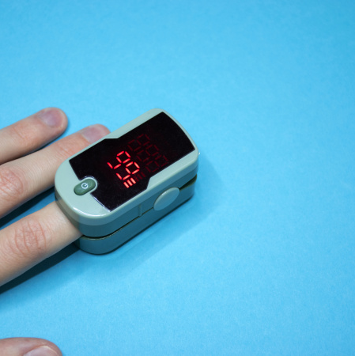
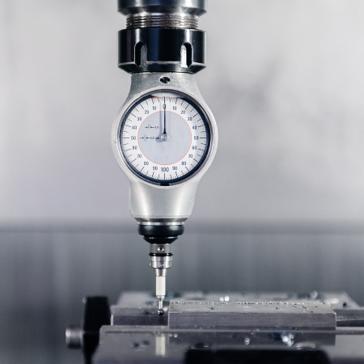
光泽度的单位表示
光泽度的定义
光泽度是衡量材料表面反射光能力的物理量，通常用光泽单位来表示。
01
光泽度的测量方法
通过光泽计测量反射光的角度分布，常用的单位有GU（光泽单位）和GS（光泽标度）。
光泽度的国际标准
02
国际上普遍采用ASTM D523标准来定义光泽度的测量方法和单位表示。
03

Slide 9
光泽度的测量方法
01
02
03
04
反射光度计法
角度依赖测量
镜面光泽度测试
漫反射光泽度测试
使用反射光度计测量光泽度，通过检测样品表面反射光的强度来评估光泽。
通过改变入射光角度，测量不同角度下的反射光强度，以确定光泽度。
专门针对镜面反射的光泽度测试，适用于高光泽表面，如汽车漆面。
测量表面漫反射光的量，适用于低光泽或哑光表面，如亚光漆或纸张。

Slide 10
粗糙度与光泽度的常规关系
03

Slide 11
同样的镀层，粗糙度越大，光泽度越低
不同的镀层，同样的粗糙度会显示不同光泽度
01
02
基材的粗糙度低，越光亮，镀层就亮。即使是不亮的药水也能呈现出光泽感
基材的粗糙度高，即使是喷砂的产品，光亮的化学镍也会产生金属光泽感，镀层也更细腻

Slide 12
影响粗糙度的因素
04

Slide 13
以铁件为例
01
02
03
前处理酸洗过重
化学镀镍光亮剂多少
后处理脱水剂的影响
酸过浓，时间过长，温度过高，都会使表面更加粗糙
不同配方的化学镍，光剂含量不同，结晶的平滑度就不同
不同的脱水剂配方，出来的膜层光滑程度不同

Slide 14
谢谢
Thank you
汇报人: 程海

